Slide 1
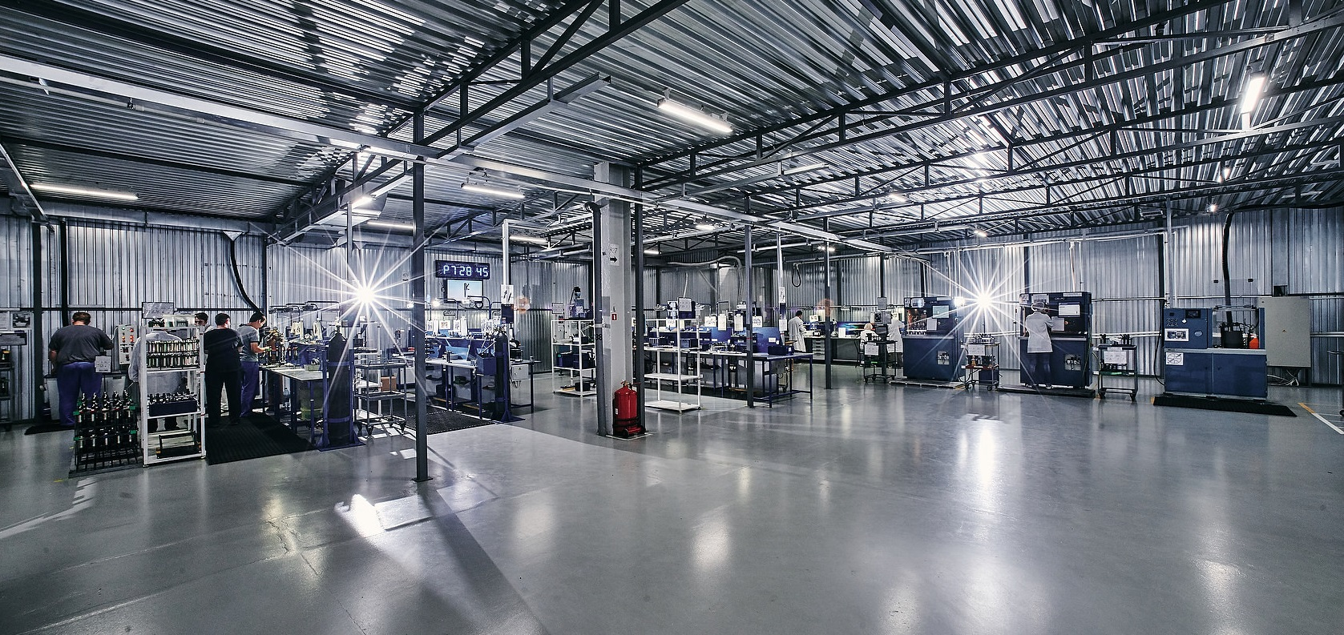
Современное производство и профессиональное образование

Slide 2
Цель: познакомиться с современным производством и профессиональным образованием
Задачи: познакомиться с:
Определениями «профессия», «специальность», «квалификация»;
Сферами современного производства и их составляющими;
Взаимосвязью производства и окружающей среды.

Slide 3
Определения
Профессия – род трудовой деятельности, требующий специальных знаний, опыта и являющийся для него источником доходов. Например, профессия врач, учитель, инженер, менеджер и др.
Специальность – более узкая область приложения физических и духовных сил человека в рамках той или иной профессии. Например, профессия врач, а специальность врач-терапевт.
Квалификация – уровень общей и специальной профессиональной подготовки, степень развития профессиональных знаний и навыков.

Slide 4
Составьте таблицу
Профессия | Специальность
Врач | Терапевт
Учитель
Инженер
Строитель
Преподаватель
Ветеринар
Продавец
Агроном

Slide 5
Сферы производства и их составляющие
Материальное производство – отрасли, производящие и доводящие до потребителя материальные блага.
  Добывающая и обрабатывающая промышленность;
  Сельское хозяйство;
  Строительство и др.

Slide 6
Составьте таблицу
Отрасли | Профессии
Добывающая
Обрабатывающая
Сельское хозяйство
Строительство

Slide 7
Производство нематериальных благ
и оказание услуг:
  Здравоохранение;
  Наука и образование;
  Культура;
  Информационные услуги;
  Социальное обеспечение;
  Торговля;
  Общественное питание;
  Жилищно-коммунальное хозяйство;
  Бытовое обслуживание и сервис;
  Транспорт;
  Связь;
  Финансы и кредит;
  Управление и планирование;
  Обеспечение общественного порядка и безопасности

Slide 8
Составьте таблицу
Отрасль | Профессия
Здравоохранение
Наука и образование
Культура
Информационные услуги
Социальное обеспечение
Торговля
Общественное питание
Жилищно-коммунальное хозяйство
Бытовое обслуживание и сервис
Транспорт
Связь
Финансы и кредит
Управление и планирование
Обеспечение общественного порядка и безопасности

Slide 9
Отрасль – исторически сложившаяся совокупность предприятий, производств, организаций, характеризующаяся единством экономического назначения производимой продукции и услуг, однородностью потребляемого сырья и материалов, общностью материально-технической базы и технологических процессов, специфичностью профессионального состава, кадров и условий труда.
  Машиностроительная;
  Нефтехимия;
  Нефтепереработки т.п.

Slide 10
Производство и окружающая среда
Производство оказывает влияние на окружающую среду.
Проблемы:
Загрязнение окружающей среды;
Обезвреживание и утилизация отходов;
Предупреждение и ликвидация последствий техногенных катастроф;
невозобновляемые ресурсы (топливо и сырье).
Выход:
ресурсосбережение;
личная ответственность предприятий и людей.

Slide 11
Вопросы
Какие отрасли народного хозяйства наиболее развиты в нашем городе и регионе?
Какие из них являются более перспективными и почему, какие испытывают серьёзные трудности?
Какие отрасли интересны вам в плане будущей профессиональной деятельности и почему?
Какие экологические проблемы, связанные с производственной деятельностью человека, существуют в вашем городе (регионе)? Как они решаются?

Slide 12
Домашнее задание
Переписать определения в тетрадь
Заполнить таблицы

